Slide 1
INDUSTRY REPORT / 2026
2026 中国 AI 厂商
Token 收入榜单
以 2026 年 8 月 Token 收入年化为口径，重绘中国 AI 商业化格局
出品方
发布时间
发布账号
TOP VENDOR
爱分析
2026.09
报告研究社
字节跳动 · ¥300 亿
Slide 01

Slide 2
目录 · CONTENTS
01
02
榜单格局
厂商表现分化
Token 收入年化总览与梯队划分
头部厂商的差异化路径
03
04
行业洞察
报告图表附录
中美路线分叉与未来趋势
原报告核心可视化
《2026中国AI厂商Token收入榜单》 · 来源：报告研究社
02 / 14

Slide 3
01
榜单格局
SECTION
Token 收入年化总览、梯队划分与头部高度集中态势。
《2026中国AI厂商Token收入榜单》 · 来源：报告研究社
榜单格局

Slide 4
01 / 榜单格局
榜单格局 · Token 收入年化梯队
TOP 1 字节跳动 300 亿 断崖式领先 · TOP 2-3 阿里 160 亿 / 智谱 110 亿 组成百亿梯队 · TOP 4-7 50 亿量级 · TOP 8-9 腾讯 32 亿 / 百度 25 亿
排名
厂商
收入(亿元)
关键定位
#1
字节跳动
300
断崖式领先；视频场景定价权
#2
阿里
160
唯一打通芯片-云-模型-应用全栈
#3
智谱
110
押注 AI Coding，量价齐升
#4
DeepSeek
60
口碑与毛利率双高（82.9%）
#5
Kimi
58
K3 大模型带来爆发
#6
MiniMax
48
视频模型拓展海外市场
#7
可灵
40
视频模型，估值已超 MiniMax
#8
腾讯
32
态度不紧不慢
#9
百度
25
明显掉队
★ 头部高度集中：字节跳动 + 阿里 + 智谱 三家合计 570 亿，约占 TOP 9 总收入 70%
《2026中国AI厂商Token收入榜单》 · 来源：报告研究社
04 / 14

Slide 5
02
厂商表现分化
SECTION
字节 / 阿里 / 智谱 / DeepSeek / Kimi / MiniMax / 可灵 / 腾讯 / 百度的差异化路径。
《2026中国AI厂商Token收入榜单》 · 来源：报告研究社
厂商表现分化

Slide 6
02 / 厂商表现分化
厂商表现分化 · 头部厂商差异化路径
字节赢在视频场景，阿里打通全栈，智谱押注 AI Coding——头部厂商走的是完全不同的路。
字节跳动
阿里
智谱
赢在视频场景定价权，语言模型相对落后；300亿收入断崖式领先。
唯一打通芯片、云、模型、应用全栈的厂商；财务模型极佳，160 亿位列第二。
押注 AI Coding 实现量价齐升，110 亿跻身百亿第一梯队。
DeepSeek
Kimi
MiniMax / 可灵
腾讯 / 百度
口碑与毛利率双高（82.9%），60 亿规模；算力供给曾是短板。
K3 大模型带来 58 亿爆发增长，但受制于高端算力。
依托视频模型拓展海外市场；可灵估值已超 MiniMax。
腾讯不紧不慢（32 亿），百度明显掉队（25 亿），头尾差距超十倍。
★ 关键数据：DeepSeek 毛利率 82.9% · 可灵估值已超 MiniMax · 头尾差距超 10 倍
《2026中国AI厂商Token收入榜单》 · 来源：报告研究社
05 / 14

Slide 7
03
行业洞察
SECTION
中美路线分叉、模型价格趋势、收入与调用量的结构性分离。
《2026中国AI厂商Token收入榜单》 · 来源：报告研究社
行业洞察

Slide 8
03 / 行业洞察
行业洞察 · 路线分叉与未来趋势
中美 AI 差距缩短至约一年，但路线开始分叉；收入与调用量正发生结构性分离。
①
中美 AI 差距
②
模型价格
缩短至约一年，但路线分叉——美国强在顶尖模型能力，中国强在开源与性价比。
涨价是短期供需失衡现象；长期降价才是主趋势，Flash 轻量模型将成为『价格屠夫』。
③
收入与调用量
④
商业化路径
结构性分离：视频模型单价高、贡献收入；语言模型单价低、贡献调用量。
对未来 AI4S 与具身模型等商业化路径具有重要参考价值。
展望：Flash 轻量模型将成为价格屠夫，AI4S 与具身模型将受结构性变化影响
《2026中国AI厂商Token收入榜单》 · 来源：报告研究社
06 / 14

Slide 9
04
报告图表附录
SECTION
原报告核心可视化，共 15 张图表。
《2026中国AI厂商Token收入榜单》 · 来源：报告研究社
报告图表附录

Slide 10
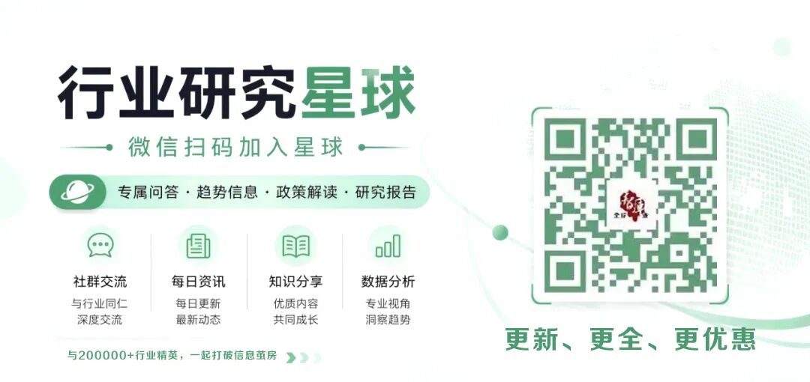
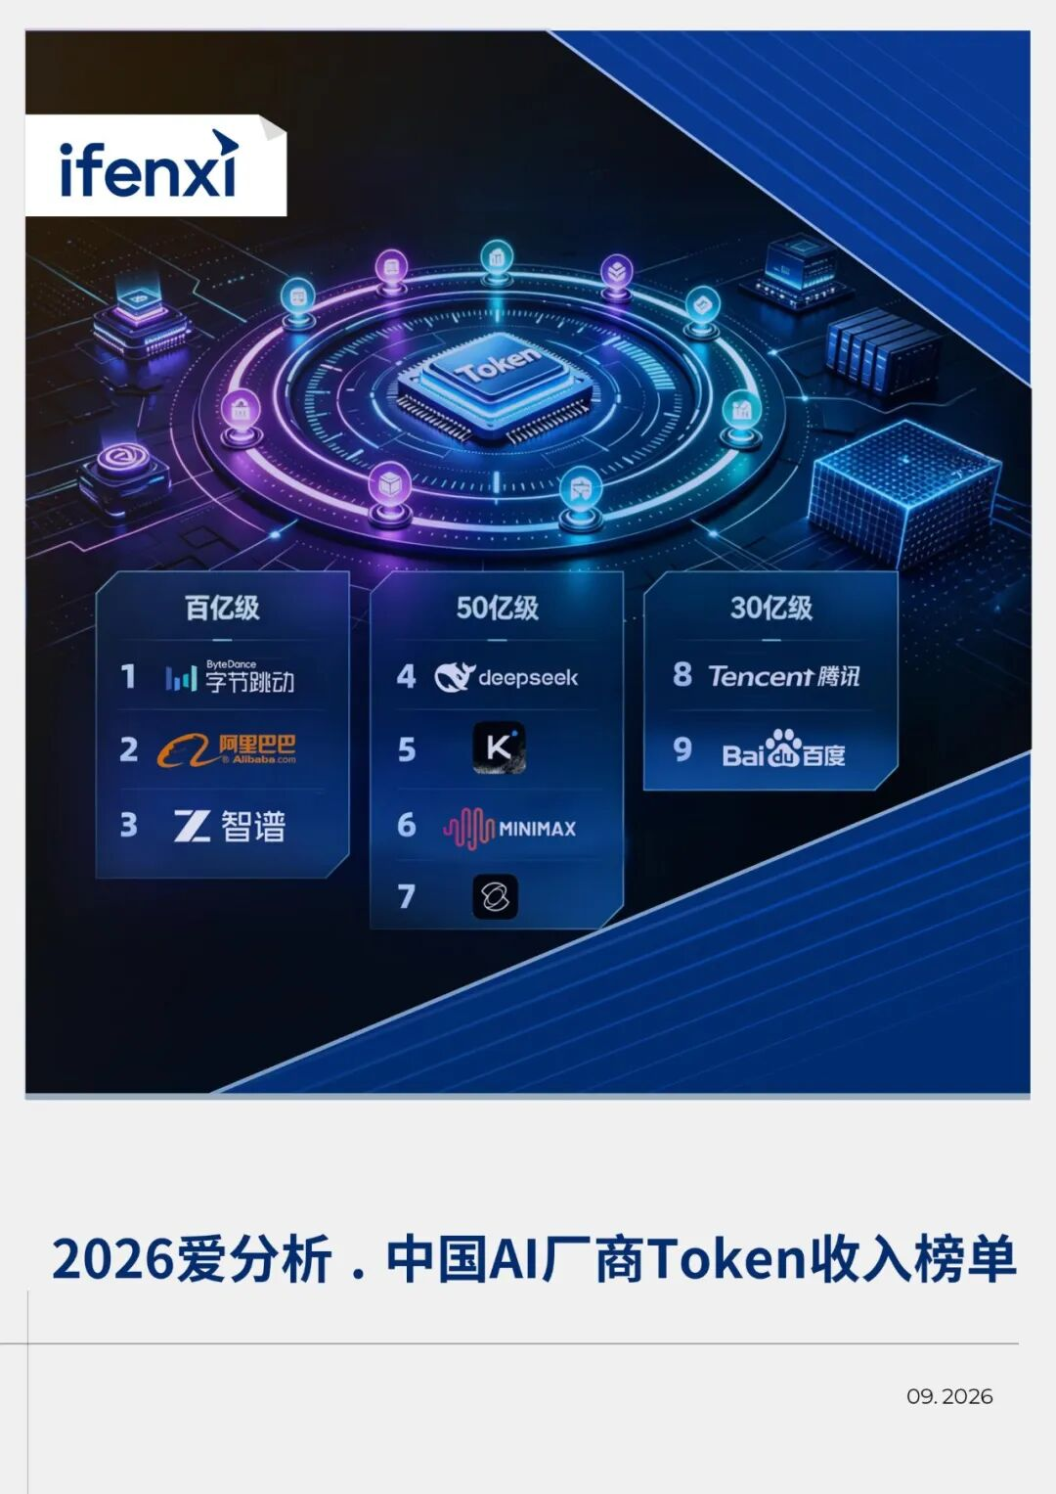
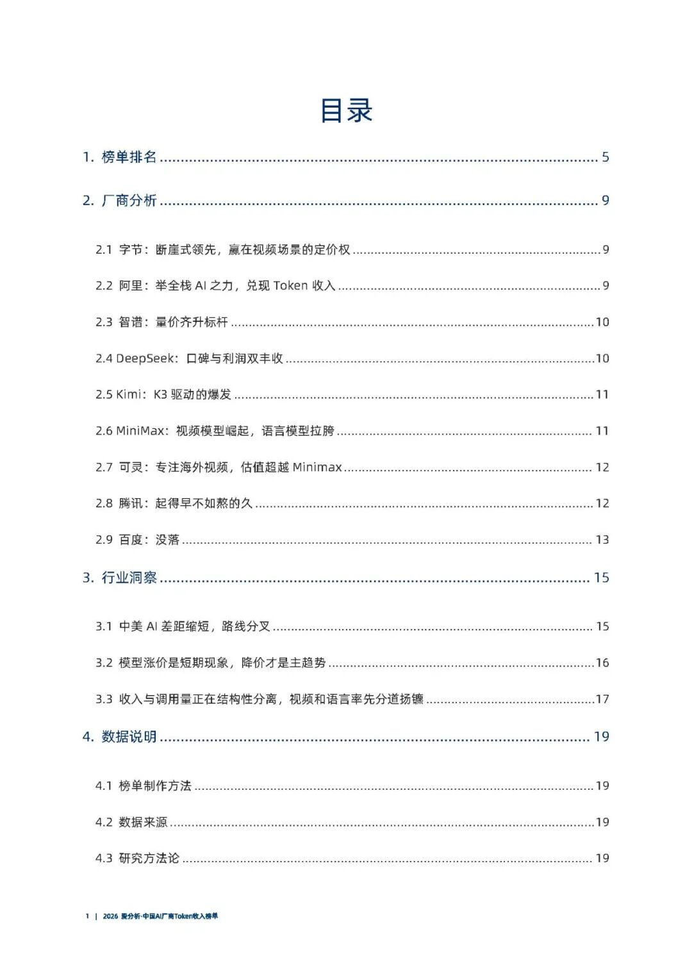
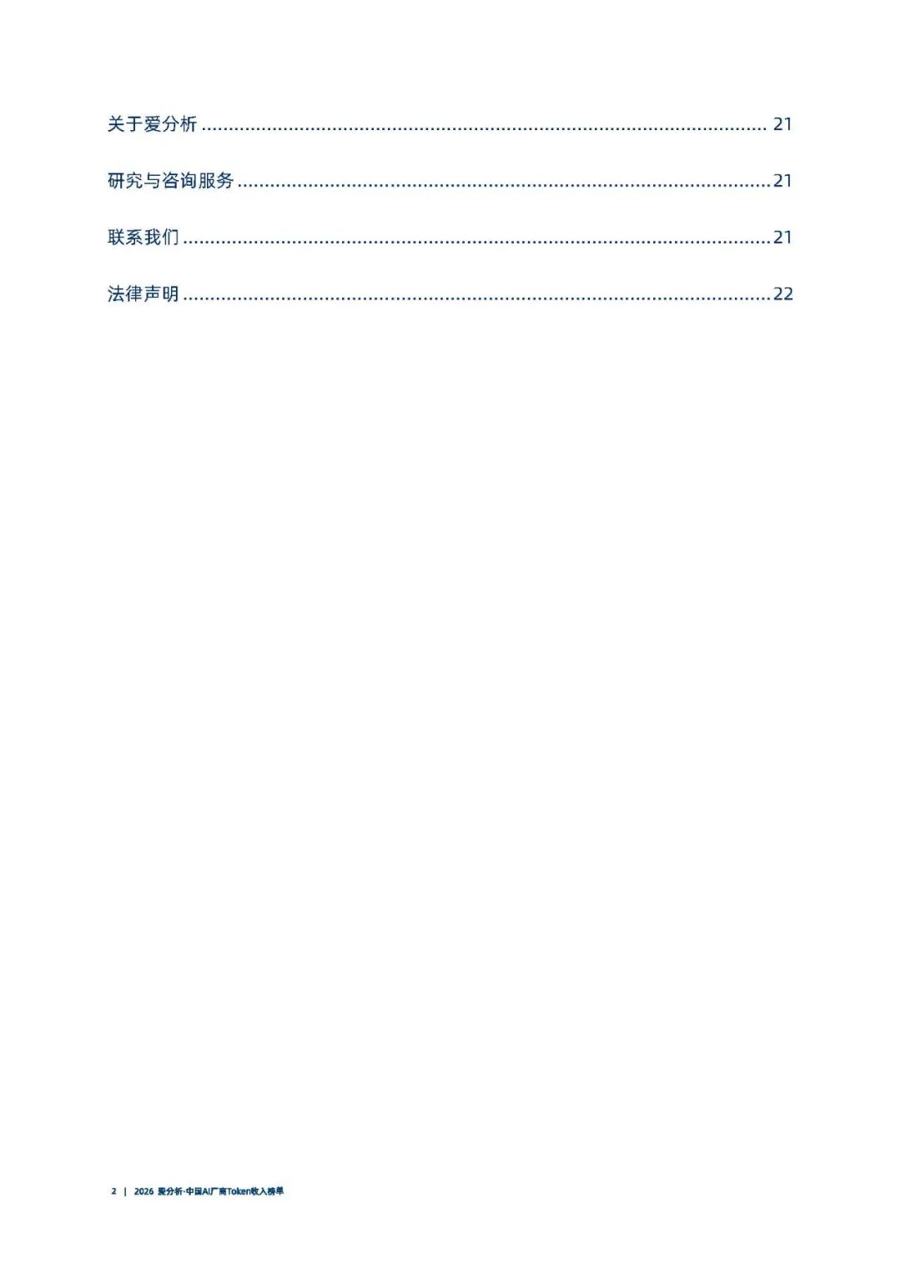
04 / 报告图表附录
图表 1-4
《2026中国AI厂商Token收入榜单》 · 来源：报告研究社
10 / 14

Slide 11
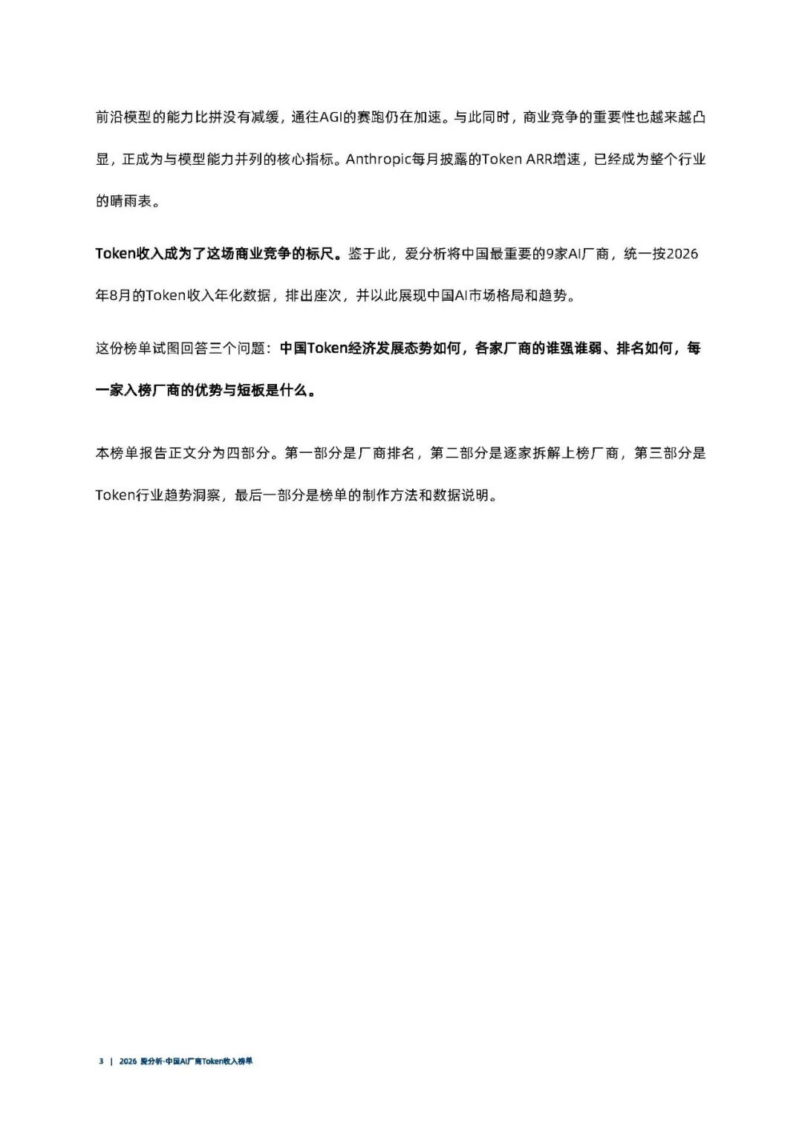
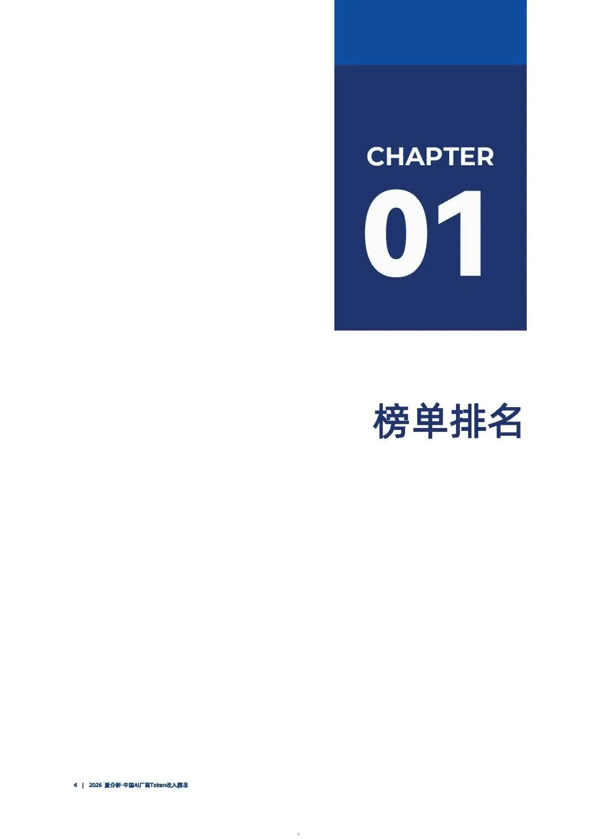
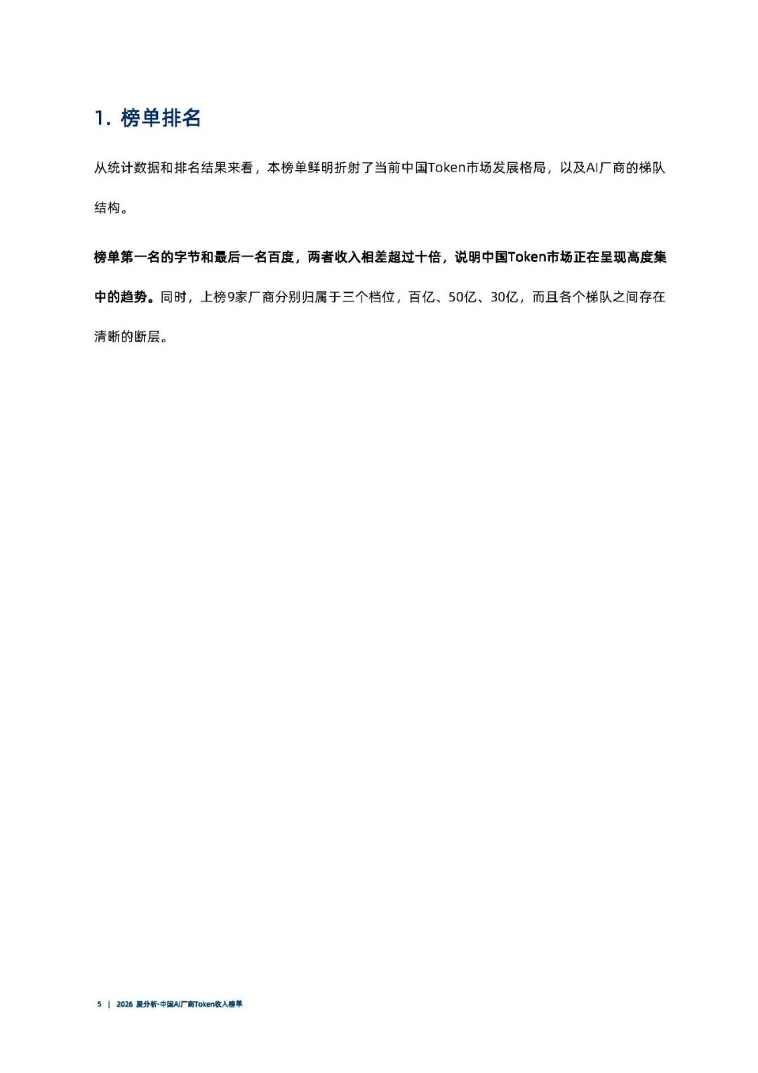
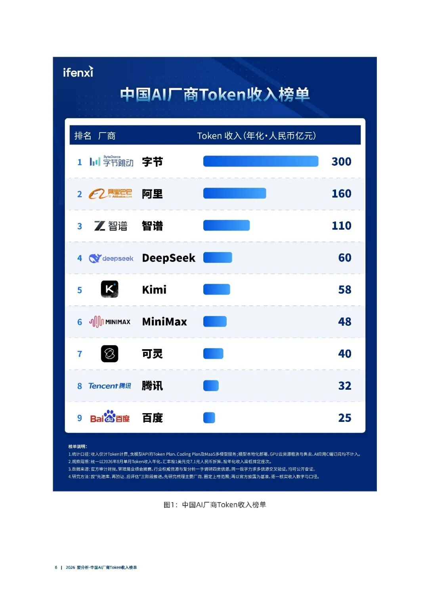
04 / 报告图表附录
图表 5-8
《2026中国AI厂商Token收入榜单》 · 来源：报告研究社
11 / 14

Slide 12
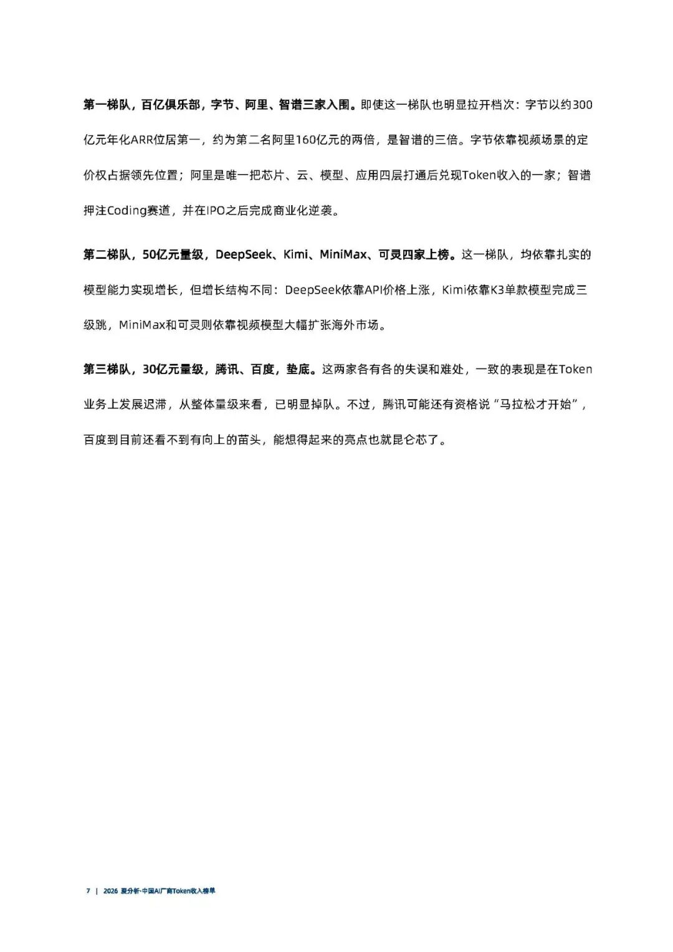
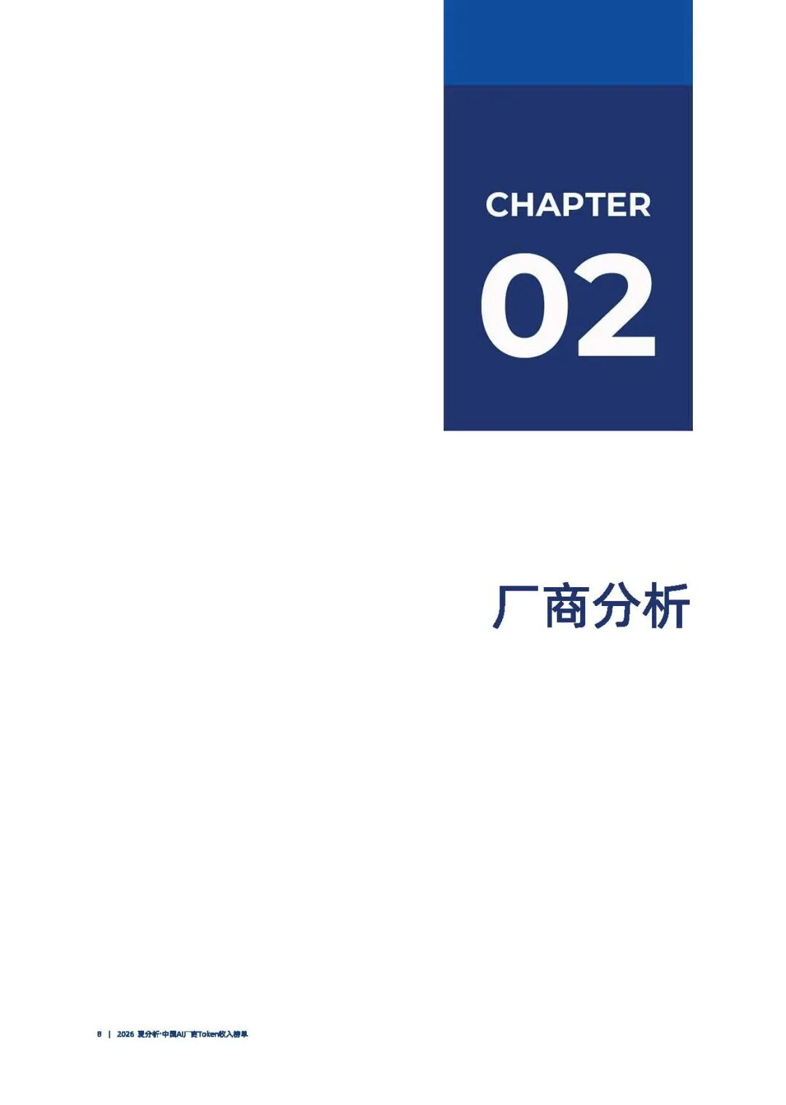
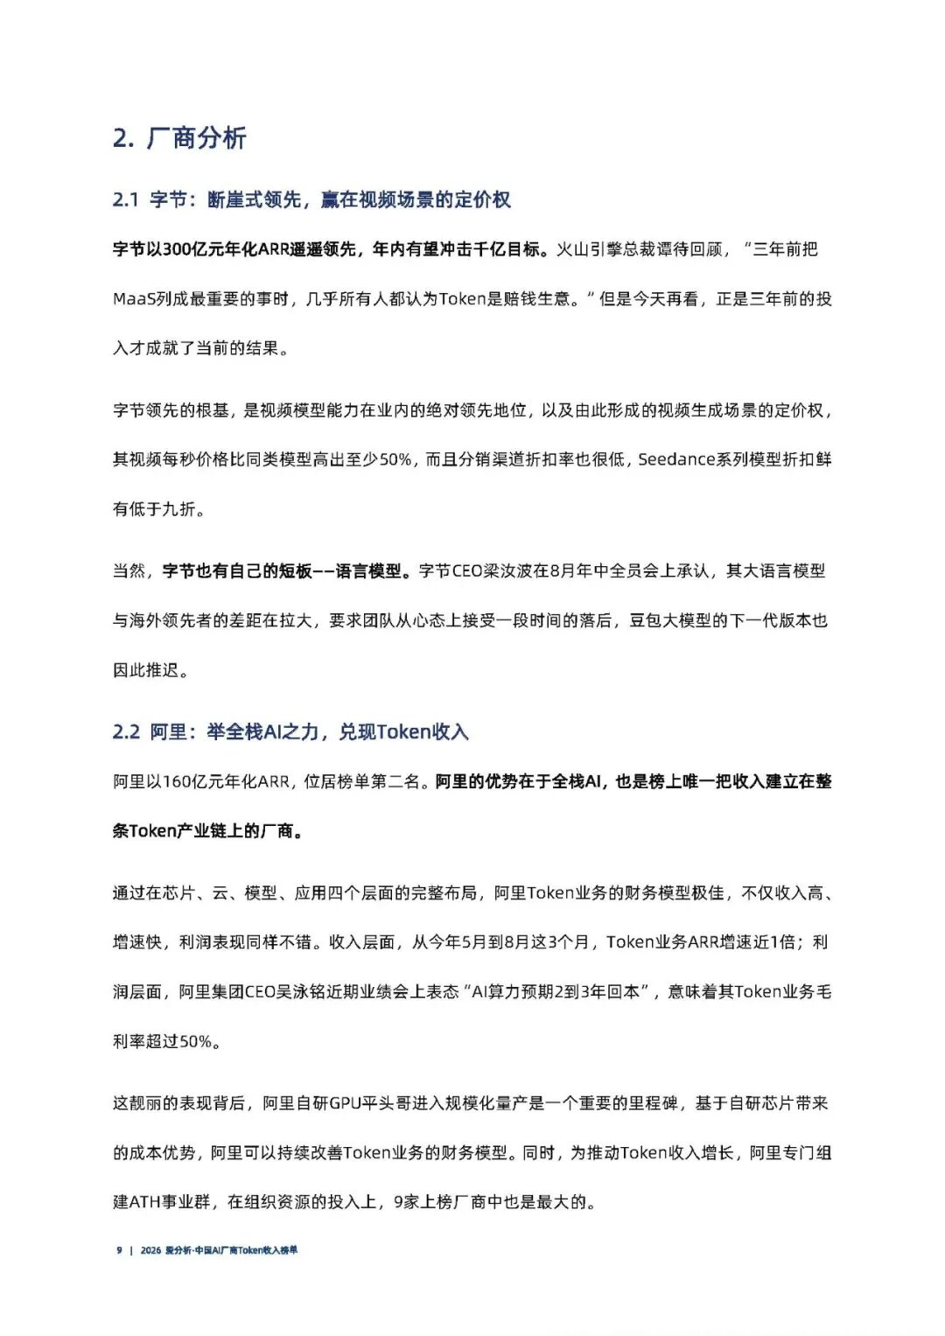
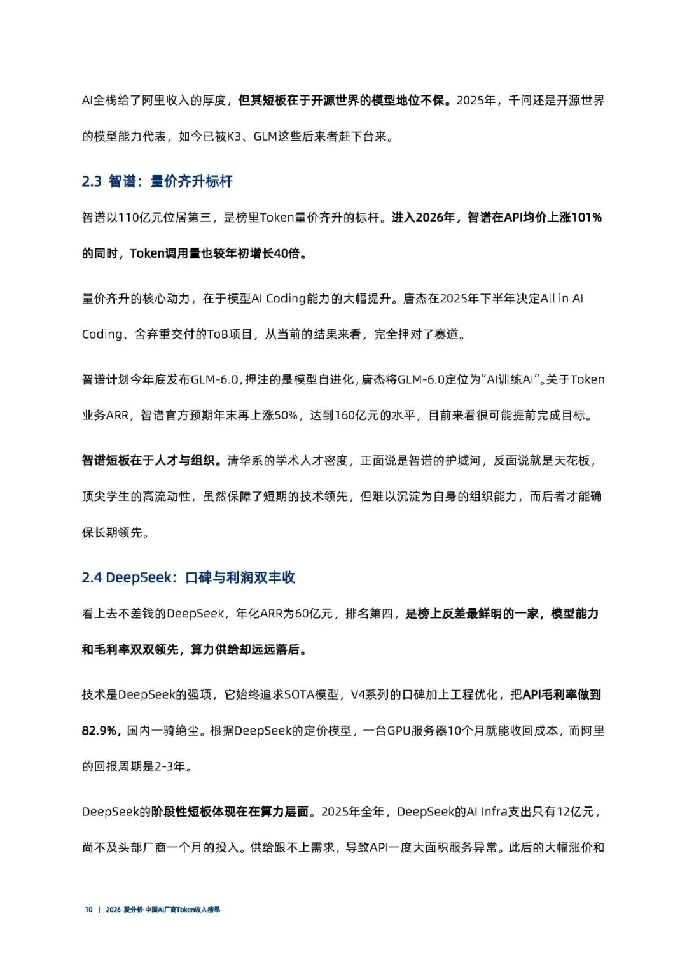
04 / 报告图表附录
图表 9-12
《2026中国AI厂商Token收入榜单》 · 来源：报告研究社
12 / 14

Slide 13
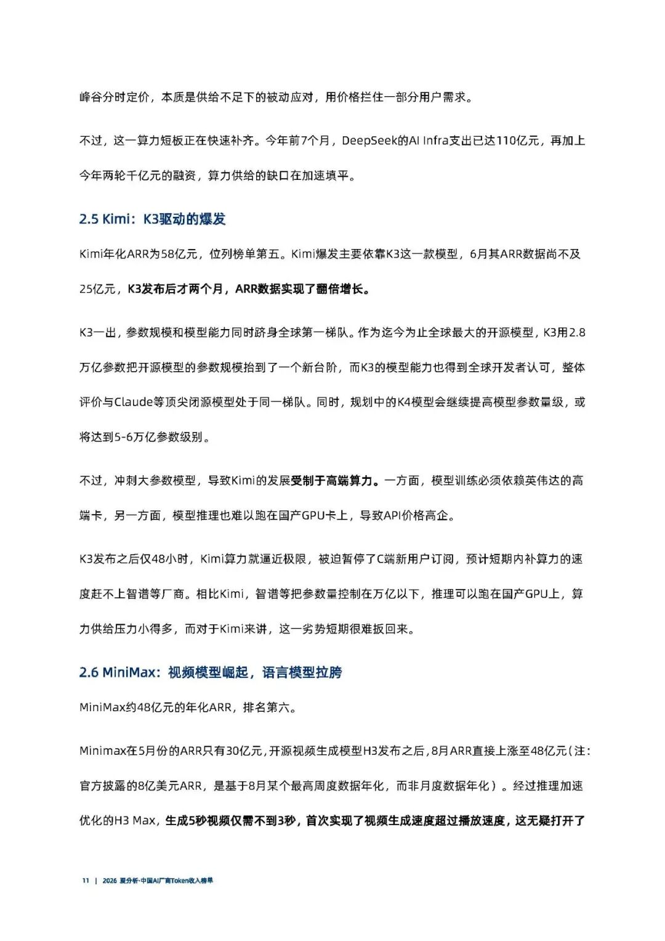
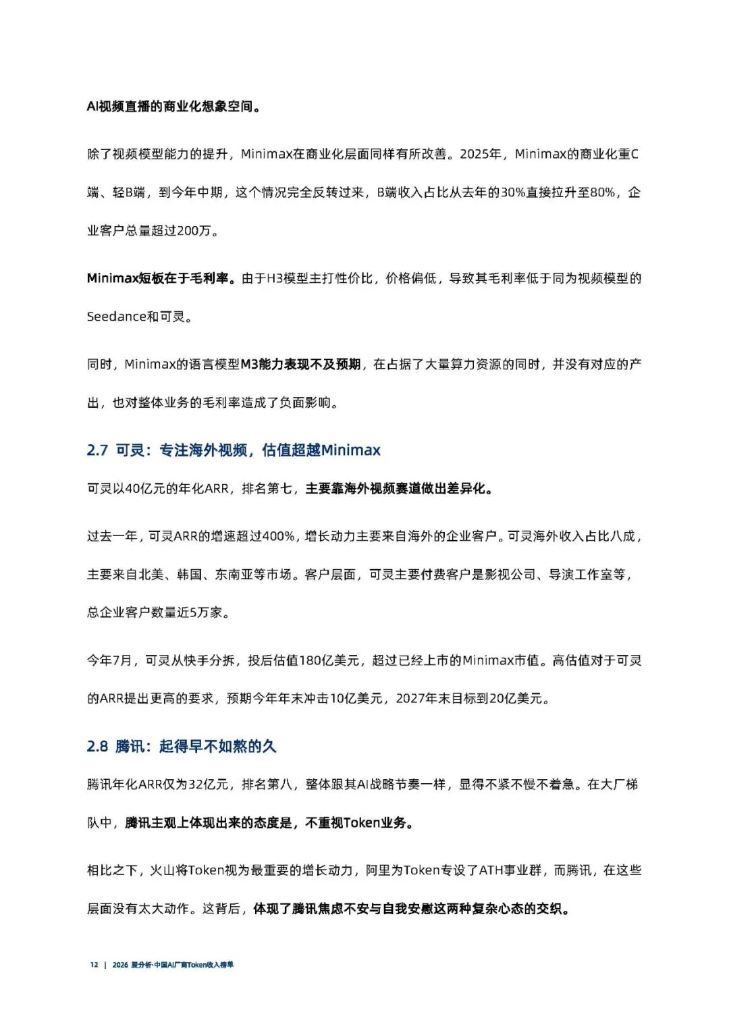
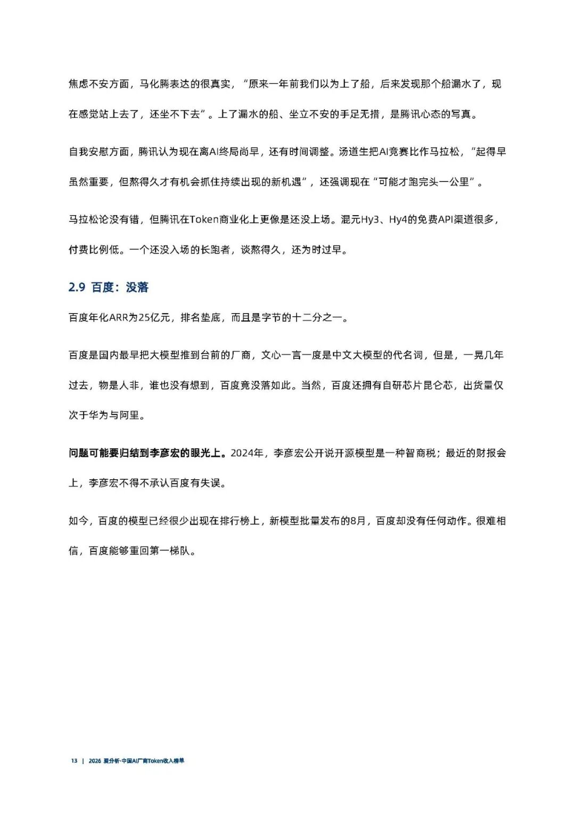
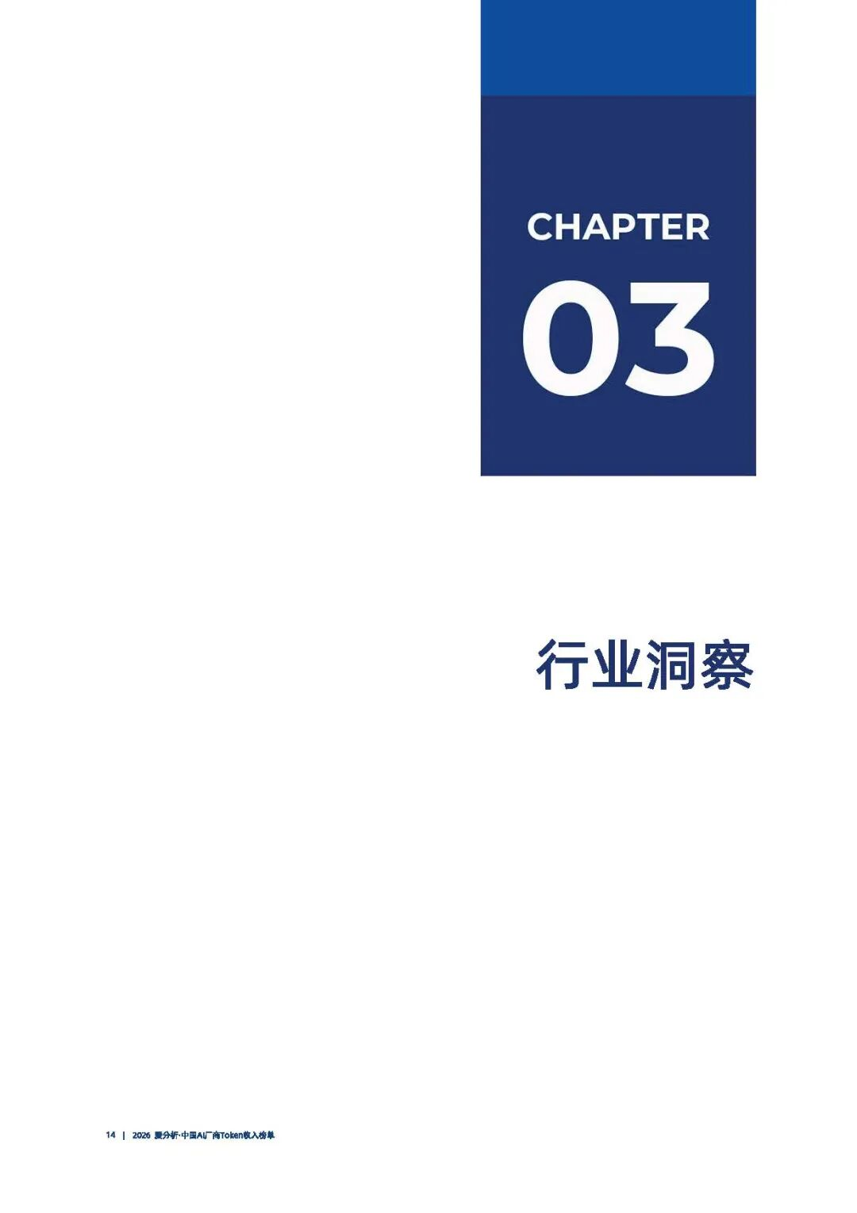
04 / 报告图表附录
图表 13-15
《2026中国AI厂商Token收入榜单》 · 来源：报告研究社
13 / 14

Slide 14
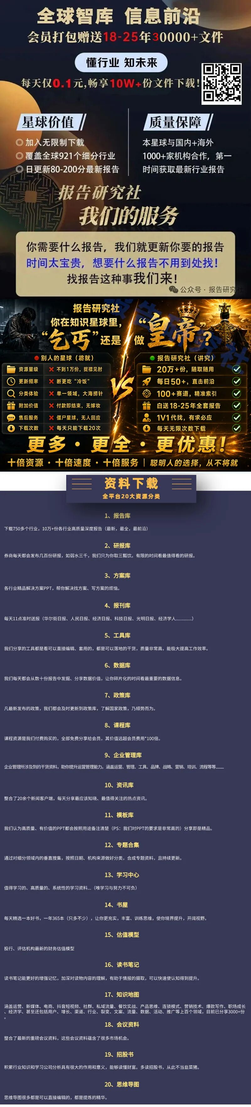
END OF REPORT
完整 PDF 报告下载
完整 PDF 报告已上传知识星球，扫描下方图片二维码进入查阅下载。
✓
字节跳动 300 亿断崖式领先
✓
阿里 / 智谱 / DeepSeek 形成头部梯队
✓
中美 AI 差距缩短至约一年
✓
视频模型贡献收入，语言模型贡献调用量
扫码加入知识星球
《2026中国AI厂商Token收入榜单》 · 来源：报告研究社
14 / 14

